Slide 1
描画エンジン開発Ⅲ・Ⅳ
UNIT19

Slide 2
授業内容
マテリアル
テクスチャ

Slide 3
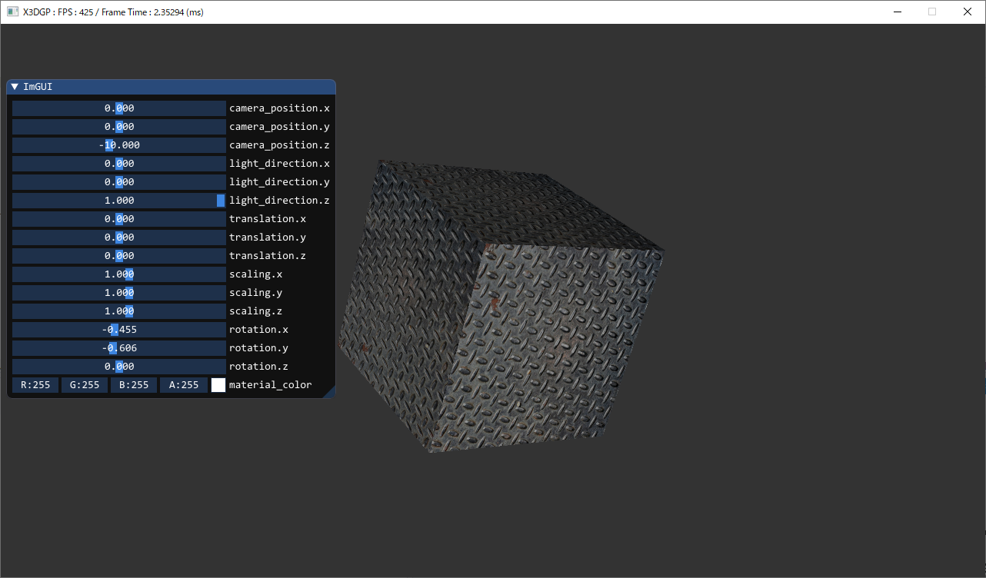
実行結果
cube.001.0.fbx

Slide 4
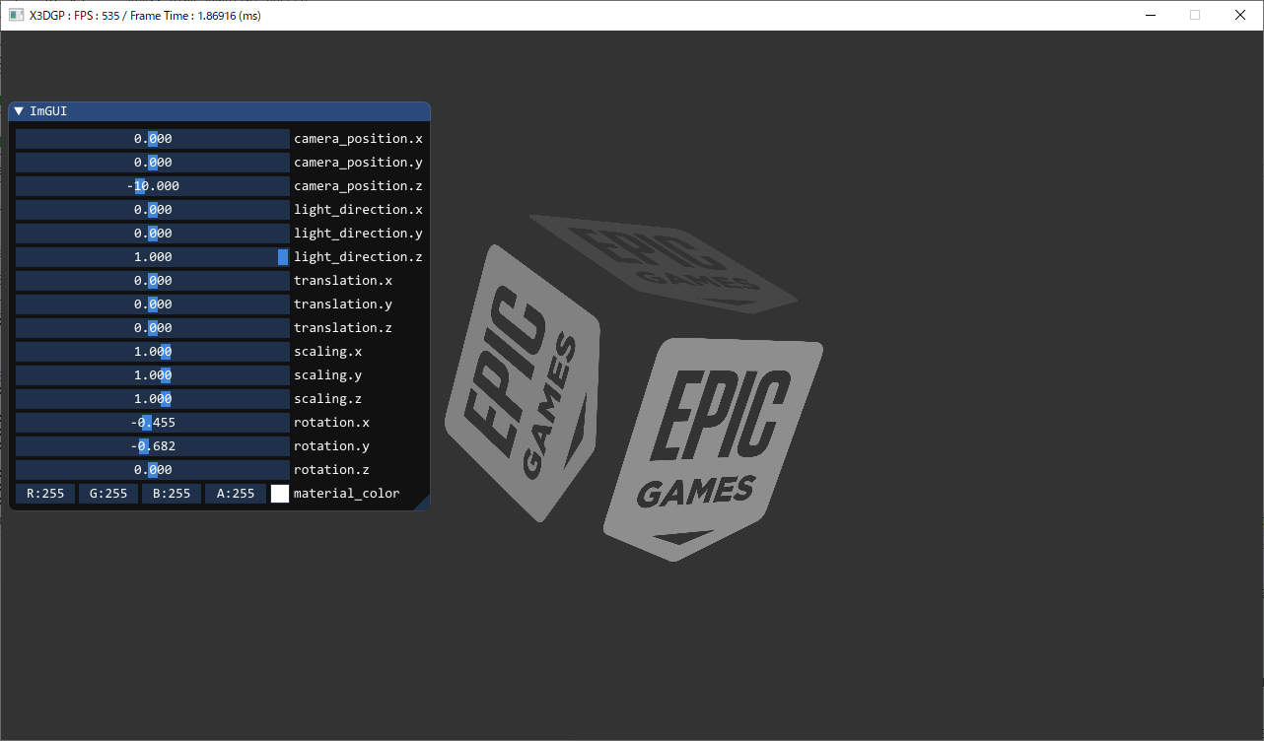
実行結果
cube.001.1.fbx

Slide 5
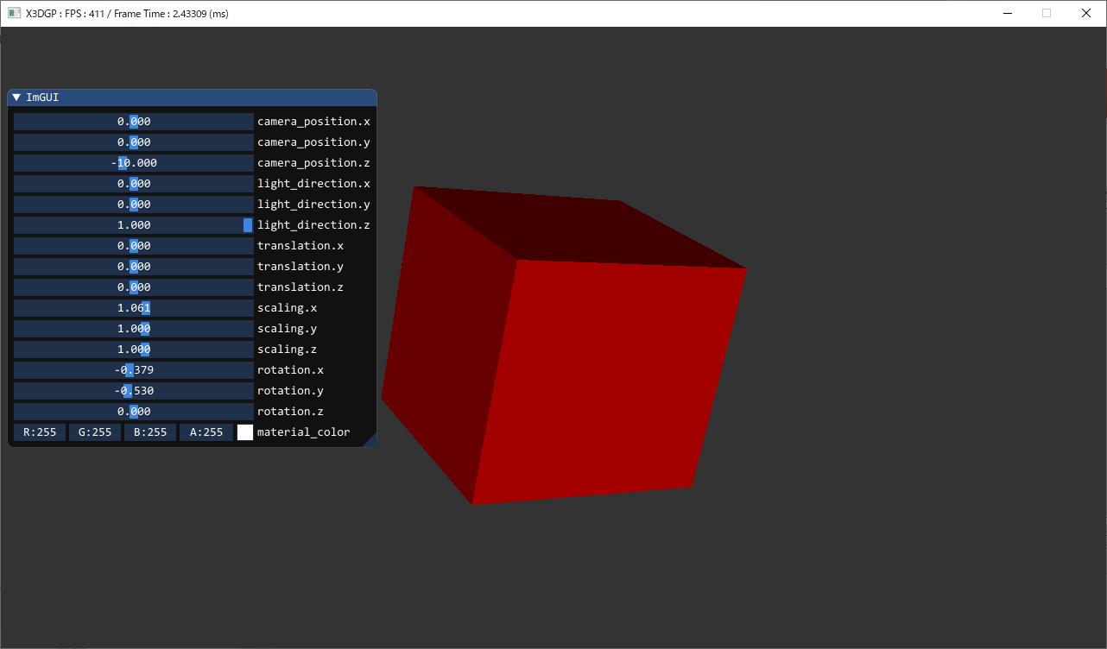
実行結果
cube.001.2.fbx

Slide 6
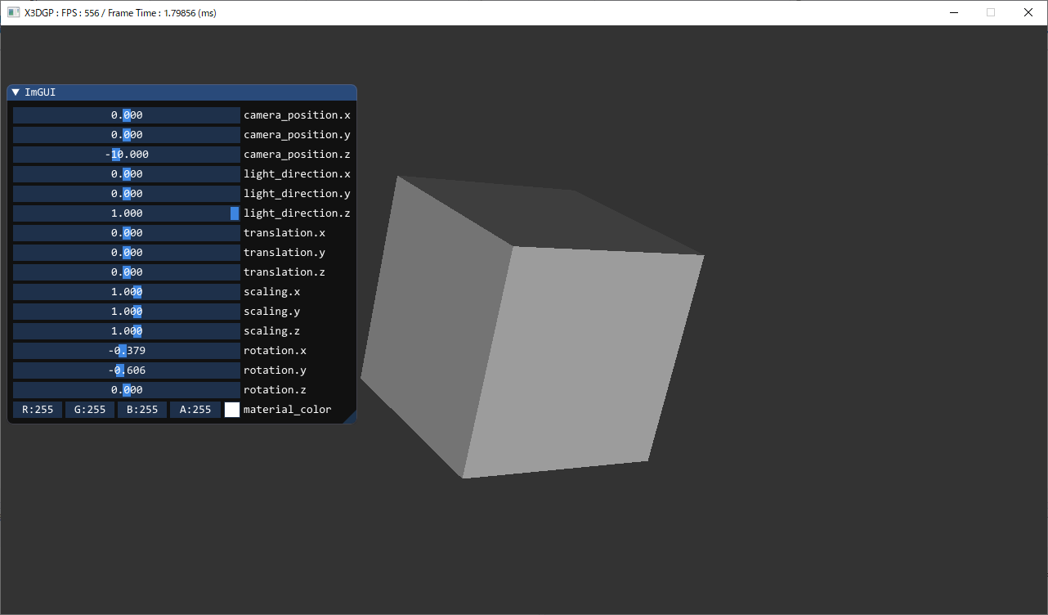
実行結果
cube.000.fbx

Slide 7
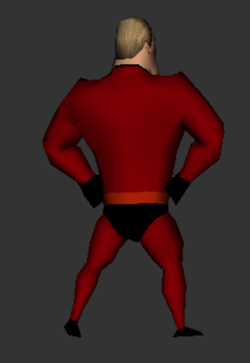
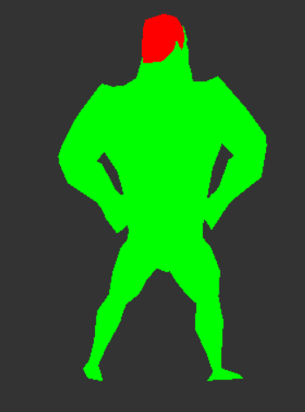
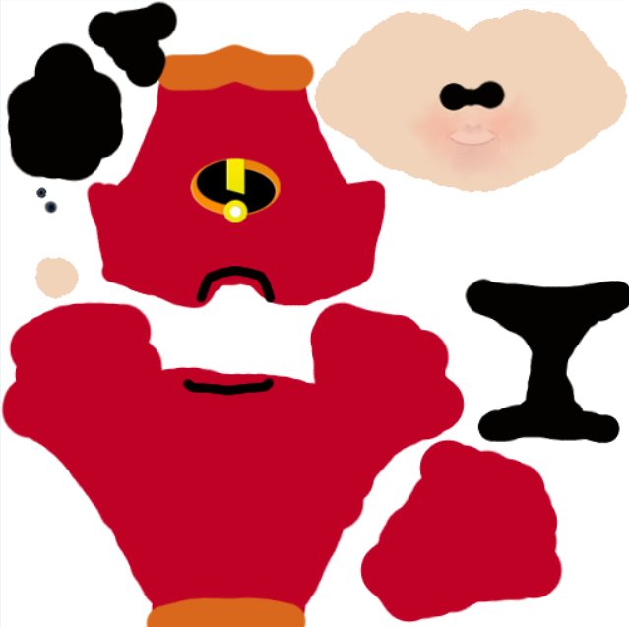
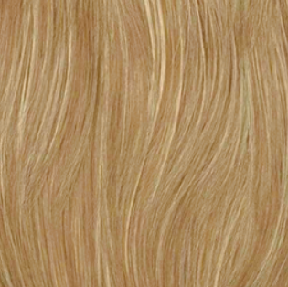
マテリアルのおさらい
色データやテクスチャデータを使ってポリゴンに色をつける

Slide 8
FBXの全体的な構造
FbxManager
FbxScene
FbxNode
FbxSkin
FbxImporter
FbxNode
FbxMesh
FbxSkin
FbxNode
FbxFileTexture
FbxSurfaceMaterial
FbxFileTexture
FbxSurfaceMaterial

Slide 9
FBXの全体的な構造
FbxManager
FbxScene
FbxNode
FbxSkin
今回はここを
学習します
FbxImporter
FbxNode
FbxMesh
FbxSkin
FbxNode
FbxFileTexture
FbxSurfaceMaterial
FbxFileTexture
FbxSurfaceMaterial

Slide 10
FbxSurfaceMaterial
ディフューズ、アンビエント、スペキュラなどのプロパティを取得 FbxProperty fbx_property = fbx_material->FindProperty(FbxSurfaceMaterial::sDiffuse); fbx_material->FindProperty(FbxSurfaceMaterial::sAmbient); fbx_material->FindProperty(FbxSurfaceMaterial::sSpecular);
プロパティから色やテクスチャファイルパスを取得 FbxDouble3 fbx_color = fbx_property.Get<FbxDouble3>(); FbxFileTexture fbx_file_texture = fbx_property.GetSrcObject<FbxFileTexture>();

Slide 11
課題でのskinned_meshの構造
skinned_mesh
mesh
material
animation
scene
vertex
index
node
color
keyframe
skeleton
subset
texture
bone

Slide 12
課題でのskinned_meshの構造
skinned_mesh
mesh
material
色や
テクスチャを
抽出する
scene
vertex
index
node
color
texture

Slide 13
FBXのマテリアル
FbxScene
FbxNode
FbxMeshが 利用している マテリアルを FbxNode経由 で参照できる
FbxNode
FbxMesh
FbxSceneが 管理している。
FbxNode
FbxProperty
FbxFileTexture
FbxSurfaceMaterial
FbxProperty
FbxFileTexture
FbxSurfaceMaterial

Slide 14
FbxMeshからマテリアルを取り出すには
GetNode()
FbxMesh
GetMaterial(index)
FbxNode
GetSrcObject<FbxFileTexture>()
FbxSurfaceMaterial
FbxProperty
FbxFileTexture
FindProperty(FbxSurfaceMaterial::sDiffuse) 引数の指定で任意のプロパティを検索する。
テクスチャ ファイルパスを取り出せるよ。
カラーデータなどを取り出せるよ。

Slide 15
テクスチャがなかった時の対応
ダミーテクスチャ（真っ白なテクスチャ）を利用しよう。
skinned_mesh.cpp
context->PSSetShaderResources(0, 1, &shader_resource_view);
こいつがnullptrだと ピクセルシェーダーが正常に動かない
skinned_mesh_ps.hlsl
Texture2D diffuse_map : register(t0);
SamplerState diffuse_map_sampler_state : register(s0);
float4 main(VS_OUT pin) : SV_TARGET
{
return diffuse_map.Sample(diffuse_map_sampler_state, pin.texcoord) * pin.color;
}
ダミーテクスチャを 設定することで同じピクセルシェーダーを利用できる。

Slide 16
ダミーテクスチャ生成のための設定
// 1x1のテクスチャとして作る
D3D11_TEXTURE2D_DESC texture2d_desc = {};
texture2d_desc.Width = 1;
texture2d_desc.Height = 1;
texture2d_desc.MipLevels = 1;
texture2d_desc.ArraySize = 1;
texture2d_desc.Format = DXGI_FORMAT_R8G8B8A8_UNORM;
texture2d_desc.SampleDesc.Count = 1;
texture2d_desc.SampleDesc.Quality = 0;
texture2d_desc.Usage = D3D11_USAGE_DEFAULT;
texture2d_desc.BindFlags = D3D11_BIND_SHADER_RESOURCE;
texture2d_desc.CPUAccessFlags = 0;
texture2d_desc.MiscFlags = 0;
// 白色のデータを設定
D3D11_SUBRESOURCE_DATA subresource_data = {};
u_int color = 0xFFFFFFFF;
subresource_data.pSysMem = &color;
subresource_data.SysMemPitch = 4;
subresource_data.SysMemSlicePitch = 4;

Slide 17
ダミーテクスチャ生成
// テクスチャの生成
ID3D11Texture2D *texture2d;
hr = device->CreateTexture2D(&texture2d_desc, &subresource_data, &texture2d);
_ASSERT_EXPR(SUCCEEDED(hr), hr_trace(hr));
D3D11_SHADER_RESOURCE_VIEW_DESC shader_resource_view_desc = {};
shader_resource_view_desc.Format = DXGI_FORMAT_R8G8B8A8_UNORM;
shader_resource_view_desc.ViewDimension = D3D11_SRV_DIMENSION_TEXTURE2D;
shader_resource_view_desc.Texture2D.MipLevels = 1;
hr = device->CreateShaderResourceView(texture2d, &shader_resource_view_desc, &diffuse.shader_resource_view);
_ASSERT_EXPR(SUCCEEDED(hr), hr_trace(hr));
// 必要ないので開放する
texture2d->Release();

Slide 18
テクスチャ座標の取り出し（予備知識）
１つの頂点に複数のテクスチャ座標が存在する可能性がある。
複数のテクスチャのそれぞれ別のテクスチャ座標の色を サンプリングするときなどに使う。
マルチテクスチャ、マルチＵＶと呼ばれる場合がある。
FBXではUVSetという単位でテクスチャ座標を管理している。 UVSetの名前を指定してテクスチャ座標を取り出す。
テクスチャ座標データには名前がついている
Position[]
Normal[]
Texcoord[] (UV0)
Texcoord[] (UV1)

Slide 19
実習内容
FBXからマテリアルデータを抽出する。
テクスチャマッピングされたメッシュの描画する。
マテリアル色が設定されたメッシュの描画する。
マテリアル情報がないメッシュの描画する。

